Slide 1

Lektion 1
Sabbat, 4. Juli 2026
DER DIENST VON PAULUS IN KORINTH

Slide 2


“Es sprach aber
der HERR
durch eine Erscheinung
in der Nacht
zu Paulus:
,Fürchte dich nicht, sondern rede
und schweige nicht! Denn ICH BIN mit dir, und niemand soll sich unterstehen,
dir zu schaden;
denn Ich habe
ein großes Volk
in dieser Stadt.’ ”
(Apg 18:9.10 )

Slide 3

Die längsten
von Paulus verfassten Briefe nach
dem Römerbrief
sind die KORINTHERBRIEFE.
Das Abfassen beider erhaltenen Briefe liegt nur
wenige Wochen auseinander.
Sie sind voll von praktischen Lösungsvorschlägen in schwierigen Situationen,
die durch Reibereien zwischen Brüdern entstanden sind.
Um ihre Botschaft richtig zu verstehen,
müssen wir zunächst den Kontext (Umfeld) kennen,
in dem sie geschrieben worden sind.

Slide 4

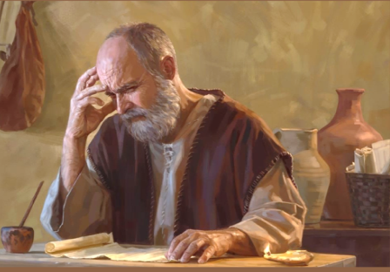
Der Ruf an Paulus
Die Reise nach Korinth
Die Stadt Korinth
Die Korinther
Die Briefe an die Korinther
So, 28. Juni – Paulus, von GOTT berufener Apostel JESU
Mo, 29. Juni – Von Athen nach Korinth
Di, 30. Juni – Die Stadt Korinth
Ü b e r b l i c k
Mi, 30. Juni – „Viele in dieser Stadt!“
Do, 1. Juli – Die Briefe des Paulus an die Korinther

Slide 5


So, 28. Juni – Paulus,
von GOTT berufener Apostel JESU
DER RUF AN PAULUS
“Paulus, Apostel nicht von Menschen, auch nicht durch einen Menschen, sondern durch JESUS CHRISTUS und GOTT, den VATER, der IHN auferweckt hat von den Toten,” (Galater 1:1)
Neben den 12 von JESUS auserwählten Aposteln
erwähnt die Bibel weitere Apostel
wie Matthis (Apg 1,26), Barnabas (Apg 14,4),
Jakobus und Paulus (1. Kor 15,7-9).
Wie wurde Paulus ein Apostel?
Durch die Entscheidung JESU (Gal. 1:1)
Wann wurde er ausgewählt?
Von Mutterleib an (Gal. 1:15)
Wann wurde er berufen?
Auf der Reise nach Damaskus
(Apg. 22:6-7)
Wessen Apostel
war er?
Für die Heiden (Gal. 2:9)

Slide 6

So, 28. Juni – Paulus,
von GOTT berufener Apostel JESU
DER RUF AN PAULUS
“Paulus, Apostel nicht von Menschen, auch nicht durch einen Menschen,
sondern durch JESUS CHRISTUS und GOTT, den VATER, der IHN auferweckt hat von den Toten,”
(Galater 1:1)
Seit seiner Berufung
machte Paulus
den Herrn JESUS
zum Mittelpunkt
seines Lebens:
Er dachte an JESUS,
er sprach über JESUS,
er erzählte allen von JESUS..
Deshalb hatte er seit seiner Ankunft in Korinth
nur mehr EINE ZENTRALE BOTSCHAFT an sie (1. Kor. 2,2):
„Ich hatte mir vorgenommen, unter euch nichts anderes zu kennen
als JESUS CHRISTUS und zwar JESUS CHRISTUS, den GEKREUZIGTEN.“

Slide 7


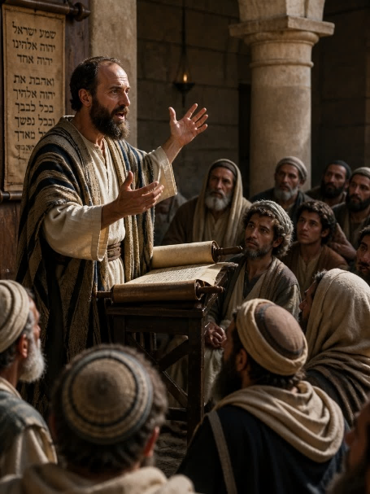
Mo, 29. Juni – Von Athen nach Korinth
DIE REISE NACH KORINTH
“Danach verließ Paulus Athen und kam nach Korinth” (Apg 18:1)
Auf seiner 2. Missionsreise wurde Paulus vom HEILIGEN GEIST entschieden gelenkt,
nach EUROPA zu gehen (Apg 16,6–10). Dort wurde er aus PHILIPPI (Apg 16,12.38–39),
aus THESSALONIKI (Apg 17,1.5.9–10) und aus BERÖA (Apg 17,13–14) vertrieben.
In ATHEN wurde er,
nachdem er
den Juden in der Synagoge
und
den Heiden auf dem Marktplatz
gepredigt hatte, berufen, …
… am AREOPAG zu predigen
(Apg 17,16-21).
Nach einer wortgewandten Rede nahmen zwar nur wenige JESUS an
(Apg 17,34). ABER, diese Wenigen wurden zu MULTIPLIKATOREN:
In PHILIPPI: Lydia (Purpurkrämerin) u. d. Kerkermeister
In ATHEN: das Evangelium erreicht höhere Schichten,
z.B. ein Mitglied des Areopags.

Slide 8


Mo, 29. Juni – Von Athen nach Korinth
DIE REISE NACH KORINTH
“Danach verließ Paulus Athen und kam nach Korinth” (Apg 18:1)
Wie es seine Gewohnheit war, begann er auch hier,
den Juden in der Synagoge und dann den Heiden zu predigen (Apg 18,4-8).
Während seines Aufenthalts
in Korinth
und nach der "Enttäuschung" in Athen
entschied sich Paulus,
keine menschliche Weisheit
in seinen Predigten zu nutzen, sondern
nur den gekreuzigten
"JESUS CHRISTUS"
zu predigen (1. Kor 2,2).
Von ATHEN ging Paulus
nach KORINTH
und schloss sich
Aquila und Priscilla an,
mit denen er Zelte herstellte. (Apg 18,1-3).

Slide 9



Di, 30. Juni – Die Stadt Korinth
DIE STADT KORINTH
KORINTH wurde 146 v. Chr.
von Rom dem Erdboden gleichgemacht.
Später sandte Julius Caesar 46 v. Chr.
eine Kolonie von Veteranen und freien Männern.
44 v. Chr. erholte sich die Stadt vollständig.
Als Paulus Korinth besuchte, war es bereits
ein bedeutendes Handelszentrum.

Slide 10

Di, 30. Juni – Die Stadt Korinth
DIE STADT KORINTH
Die Bedeutung von Korinth
lag in seiner Lage
auf der Landenge von Korinth, die von zwei wichtigen Handelshäfen versorgt wurde:
LECHÄEUM
am Golf von Korinth;
und KENCHREÄ
am Saronischen Golf.
Lechäum
Korinth
Kenchreä

Slide 11

Di, 30. Juni – Die Stadt Korinth
DIE STADT KORINTH
“Denn wenn es auch sogenannte Götter gibt im Himmel und auf der Erde –
es gibt ja unzählige Götter, unzählige ›Herren‹ –,” (1. Kor 8:5b GN)
Götzendienst und sexuelle Unmoral erfüllten die Stadt
und durchdrangen ihre Kultur.
Ein Großteil von Paulus
Botschaft an die KORINTHER
versucht,
diese Probleme,
die sich in die Gemeinde einschlichen,
zu beseitigen.
Seine geschäftlichen Unternehmungen
ermöglichten es Paulus,
als Zeltmacher zu arbeiten.
Doch KORINTHS Reichtum (der mit dem Athens konkurrierte) hatte mehrere Nachteile.

Slide 12


Mi, 30. Juni – „Viele in dieser Stadt!“
DIE KORINTHER
“Es sprach aber der Herr durch eine Erscheinung in der Nacht zu Paulus: Fürchte dich nicht, sondern rede und schweige nicht!’ ” (Apg 18:9)
3 Die Juden von KORINTH lehnten die Botschaft ab,
sodass Paulus die Synagoge verlassen
und sich mit den Heiden in einem Haus
neben der Synagoge treffen musste (Apg 18,4-7):
„4 Und er lehrte in der Synagoge an allen Sabbaten und überzeugte Juden und Griechen.
5 Als aber Silas und Timotheus aus Makedonien kamen, richtete sich Paulus ganz auf die Verkündigung des Wortes und bezeugte den Juden, dass JESUS der CHRISTUS ist.
6 Da sie aber widerstrebten und lästerten, schüttelte er die Kleider aus und sprach
zu ihnen: ,Euer Blut komme über euer Haupt; rein bin ich und gehe
von nun an zu den Heiden.‘
7 Und er machte sich auf von dort
und kam in das Haus eines Mannes
mit Namen Titius Justus, eines Gottesfürchtigen; dessen Haus war neben der Synagoge.“

Slide 13

Mi, 30. Juni – „Viele in dieser Stadt!“
DIE KORINTHER
“Es sprach aber der Herr durch eine Erscheinung in der Nacht zu Paulus: Fürchte dich nicht, sondern rede und schweige nicht!’ ” (Apg 18:9)
"Die Verderbtheit,
die er unter den Heiden erlebte,
sowie die Verachtung und Beleidigung,
die er von den Juden erhielt,
bereiteten ihm große Sorgen.
Er zweifelte an der Weisheit,
aus dem Material,
das er dort fand,
eine Gemeinde zu errichten."
(E. G. White, Das Wirken der Apostel, S. 250).

Slide 14

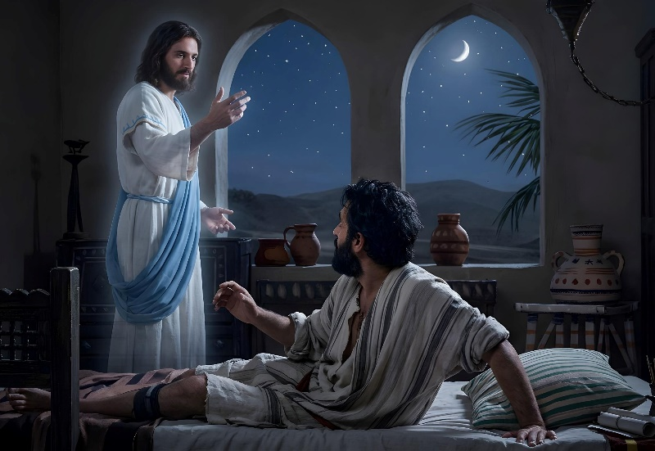
Mi, 30. Juni – „Viele in dieser Stadt!“
DIE KORINTHER
“Es sprach aber der Herr durch eine Erscheinung in der Nacht zu Paulus:
Fürchte dich nicht, sondern rede und schweige nicht!’ ” (Apg 18:9)
In diesem Moment
erschien JESUS
in einer Nachtvision,
um Paulus zu ermutigen,
sein Werk unter den Korinthern fortzusetzen
und versicherte ihm,
dass viele die Botschaft empfangen würden
(Apg 18,9-10).

Slide 15

Mi, 30. Juni – „Viele in dieser Stadt!“
DIE KORINTHER
Gestärkt durch diese Vision
blieb Paulus anderthalb Jahre in KORINTH (Apg 18,11).
Schließlich brachten die Juden Paulus vor Gericht
(Apg 18,12-13):
„Als aber Gallio Statthalter in Achaia war,
empörten sich die Juden einmütig gegen Paulus
und führten ihn vor den Richterstuhl
und sprachen:
,Dieser Mensch überredet die Leute,
GOTT zu dienen dem Gesetz zuwider.‘ “
Als er Korinth verließ,
war bereits eine große Gemeinde gegründet worden (Apg 18,18).

Slide 16

Do, 1. Juli – Die Briefe von Paulus an die Korinther
BRIEFE AN DIE KORINTHER
“Von Leuten aus dem Haus der Chloë habe ich erfahren,
dass ihr Streit miteinander habt.” (1. Kor 1:11 Hfa)
1. Korinther, Kap. 1 - 6
Nachdem Paulus von Chloe
von mehreren Problemen
in der Gemeinde erfahren hatte,
ermahnte er sie wegen:
Spaltungen,
Unzucht
(unverheiratet zusammenleben;
Sex ohne Bindung),
Streitigkeiten
und Prostitution.

Slide 17


Do, 1. Juli – Die Briefe von Paulus an die Korinther
BRIEFE AN DIE KORINTHER
“Von Leuten aus dem Haus der Chloë habe ich erfahren,
dass ihr Streit miteinander habt.” (1. Kor 1:11 Hfa)
1. Korinther, Kap. 7 - 16
Chloes Familie überbrachte ihm
außerdem einen Brief
mit mehreren Fragen der Gemeinde
zu verschiedenen Themen,
auf die Paulus einging:
Ehe, Scheidung, Zölibat,
Genuss von den Götzen geweihten Speisen, Verhalten im Gottesdienst,
der Einsatz geistlicher Gaben
und die Auferstehung.

Slide 18

Do, 1. Juli – Die Briefe von Paulus an die Korinther
BRIEFE AN DIE KORINTHER
“Von Leuten aus dem Haus der Chloë habe ich erfahren,
dass ihr Streit miteinander habt.” (1. Kor 1:11 Hfa)
2. Korintherbrief
Dies ist der 2. Brief,
der erhalten geblieben ist,
obwohl Paulus noch mehrere
weitere verfasst hat
(ev. VOR den beiden erhaltenen
und/oder in der Zeit dazwischen).
Er lobt die Korinther dafür,
wie sie einige Probleme gelöst haben,
fordert sie jedoch nachdrücklich auf,
die Welt durch die Brille des EVANGELIUMS zu betrachten
und sich dem Einfluss der umgebenden Kultur zu entziehen.

Slide 19
“GOTTES Boten in den großen Städten
dürfen sich nicht von der Bosheit,
der Ungerechtigkeit
und der Verderbtheit
entmutigen lassen,
denen sie sich stellen müssen,
während sie sich bemühen,
die frohe Botschaft der ERLÖSUNG
zu verkünden.“
E. G. White, Prophets and Kings (Propheten u. Könige),
S. 277 (engl. Orig.)

Slide 20
“Der Herr möchte jeden solchen Arbeiter
mit derselben Botschaft ermutigen,
die Er dem Apostel Paulus im gottlosen Korinth gab:
„Fürchte dich nicht,
sondern rede und schweige nicht;
denn ICH BIN mit dir,
und niemand wird dich angreifen,
um dir zu schaden;
denn Ich habe ein großes Volk
in dieser Stadt.“
Apostelgeschichte 18,9.10
E. G. White, Prophets and Kings (Propheten u. Könige),
S. 277 (engl. Orig.)

Slide 21
“In jeder Stadt,
so sehr sie auch von Gewalt
und Verbrechen geprägt sein mag,
gibt es viele,
die durch richtige Unterweisung lernen können, Nachfolger JESU zu werden.
Tausende können auf diese Weise
mit der rettenden Wahrheit erreicht
und dazu geführt werden,
CHRISTUS als ihren persönlichen ERLÖSER anzunehmen.”
E. G. White, Prophets and Kings (Propheten u. Könige),
S. 277 (engl. Orig.)

